Slide 1

Разработка игры "Пятнашки" средствами JavaSript
Яшников Валерий

Slide 2


Что такоe JavaScript?
JavaScript изначально создавался для того, чтобы сделать web-странички «живыми». Программы на этом языке называются скриптами. В браузере они подключаются напрямую к HTML и, как только загружается страничка – тут же выполняются.
Программы на JavaScript – обычный текст. Они не требуют какой-то специальной подготовки.
В этом плане JavaScript сильно отличается от другого языка, который называется Java.

Slide 3
Что умеет JavaScript?
Современный JavaScript – это «безопасный» язык программирования общего назначения. Он не предоставляет низкоуровневых средств работы с памятью, процессором, так как изначально был ориентирован на браузеры, в которых это не требуется.
Что же касается остальных возможностей – они зависят от окружения, в котором запущен JavaScript. В браузере JavaScript умеет делать всё, что относится к манипуляции со страницей, взаимодействию с посетителем и, в какой-то мере, с сервером:
Создавать новые HTML-теги, удалять существующие, менять стили элементов, прятать, показывать элементы и т.п.
Реагировать на действия посетителя, обрабатывать клики мыши, перемещения курсора, нажатия на клавиатуру и т.п.
Посылать запросы на сервер и загружать данные без перезагрузки страницы (эта технология называется "AJAX").
Получать и устанавливать cookie, запрашивать данные, выводить сообщения
~ Полная интеграция с HTML/CSS.
~ Простые вещи делаются просто.
~ Поддерживается всеми распространёнными браузерами и включён по умолчанию.

Slide 4
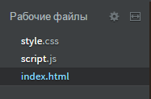
Проект "Пятнашки"
Состоит из трех файлов:
.css - каскадная таблица стилей
.html - основной html файл
.js - скрипт

Slide 5
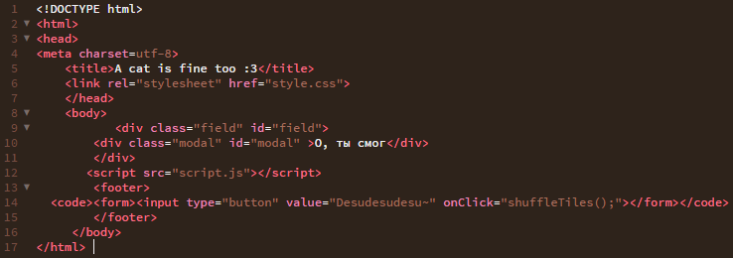
Проект "Пятнашки"
HTML файл

Slide 6
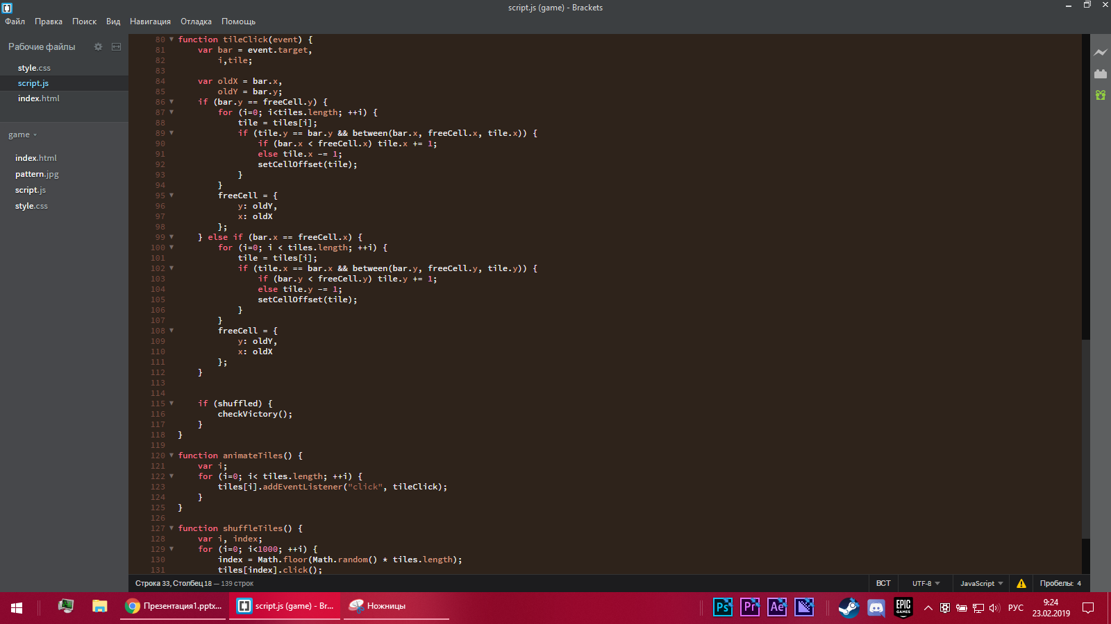
Проект "Пятнашки"
JavaScript файл

Slide 7
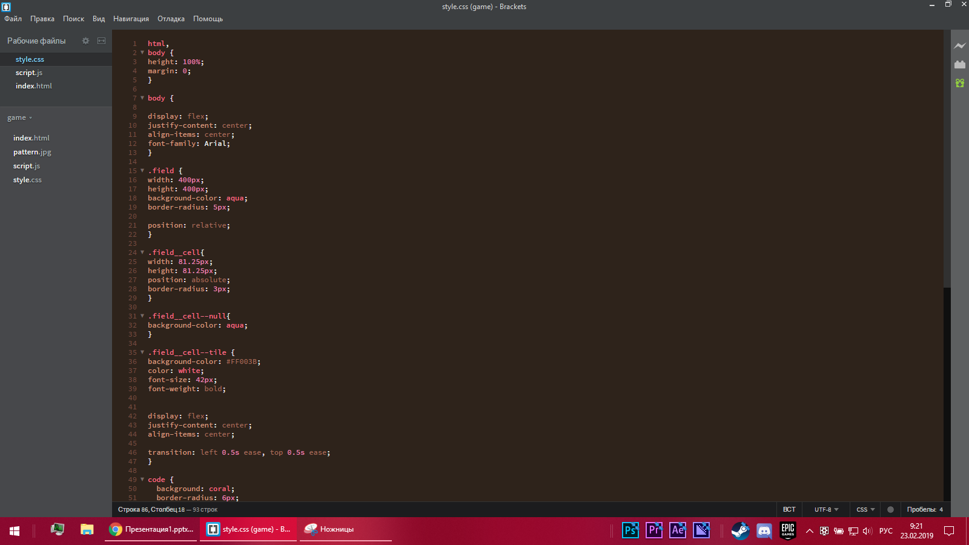
Проект "Пятнашки"
CSS файл

Slide 8

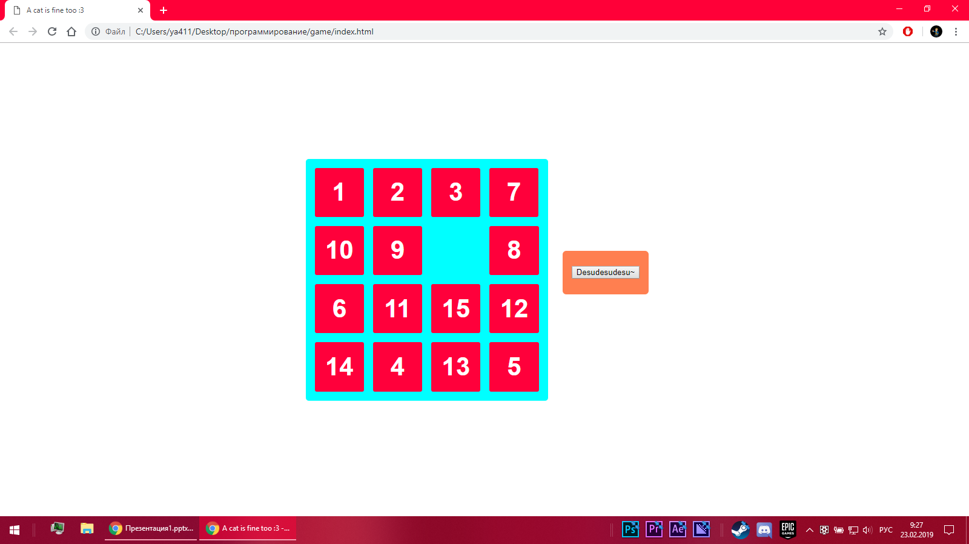

Slide 9
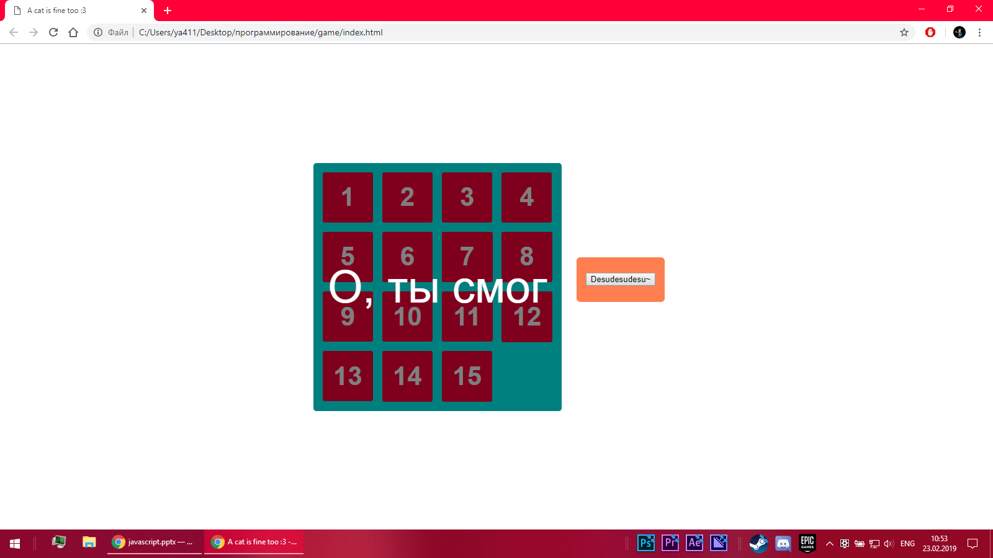

Slide 10
Thanks for attention :3
z

